Slide 1
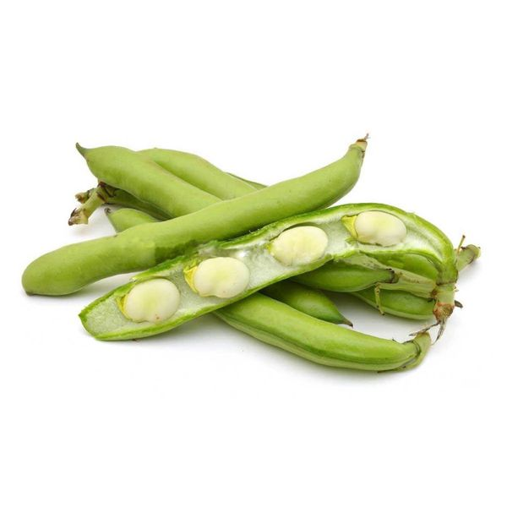
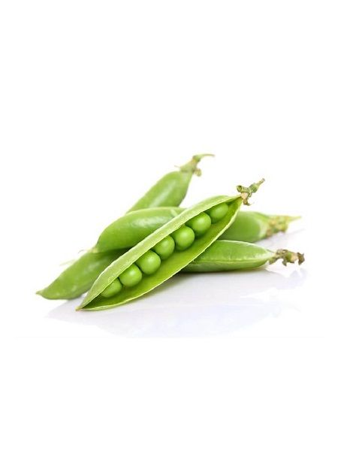
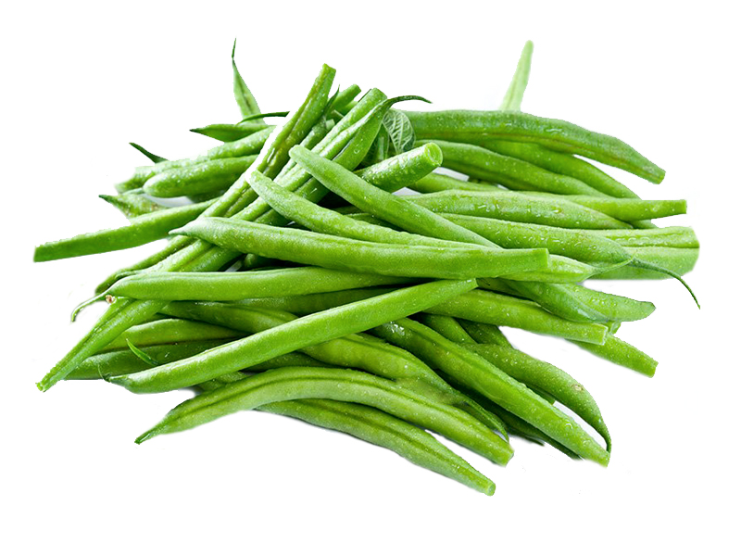
Бобовые овощные

Slide 2
Вопросы:
Происхождение, химический состав и пищевая ценность гороха
Биология и технология выращивания бобовых.

Slide 3
Происхождение, химический состав и пищевая ценность гороха
Горох овощной (Pisum sativum L.)
Происхождение - Абиссинский центр - Африка
Наименование | Состав съедобной части, % |  |  | Калорийность, ккал/100 г | Содер. вит., мг/%
 | вода | углеводы | белки |  | С | Каротин
Картофель | 76,4 | 20,0 | 2,0 | 90,2 | 0,02 | 0,5
Капуста белокочанная | 90,0 | 5,3 | 1,8 | 29,1 | 30 | следы
Свекла столовая | 86,0 | 10,4 | 1,5 | 48,8 | 10 | -//-
Морковь | 88,0 | 8,7 | 1,3 | 41,0 | 5 | 1-9
Томаты | 93,8 | 3,8 | 1,0 | 19,7 | 40 | 2
Лук репчатый | 85,5 | 10,5 | 2,5 | 53,5 | 10 | следы
Зеленый горошек | 79,0 | 12,1 | 6,1 | 74,6 | 25 | 1
Перец сладкий | 90,5 | 6,0 | 1,3 | 29,9 | 250-300 | 10

Slide 4
2. Биология и технология выращивания гороха. Сорта гороха
Температура
Горох и бобы – холодостойкие культуры
семена прорастают при температуре 1–2 °С, переносят заморозки от минус 4 до минус 6 °С;
оптимальная температура для роста и развития составляет 17–25 °С.
Фасоль – теплолюбивое растение.
- минимальная температура прорастания семян 8–12 °C, оптимальная - 12–22 °C через;
при температуре ниже 8 °C семена медленно всходят или загнивают;
при температуре выше 35 ºC может наблюдаться гибель проростков и цветков;
- оптимальной температурой в период бутонизации и цветения является температура 20–25 °C.

Slide 5
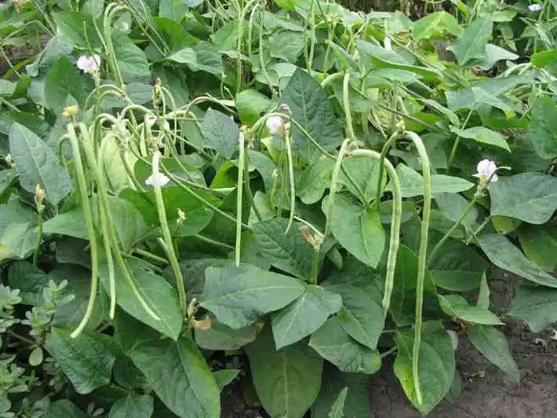
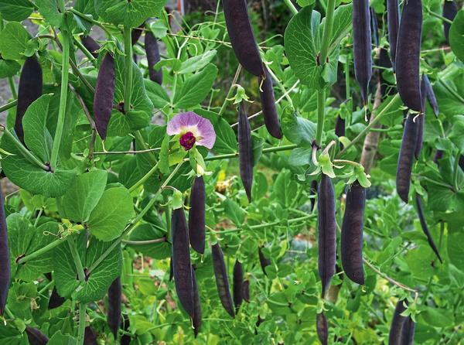
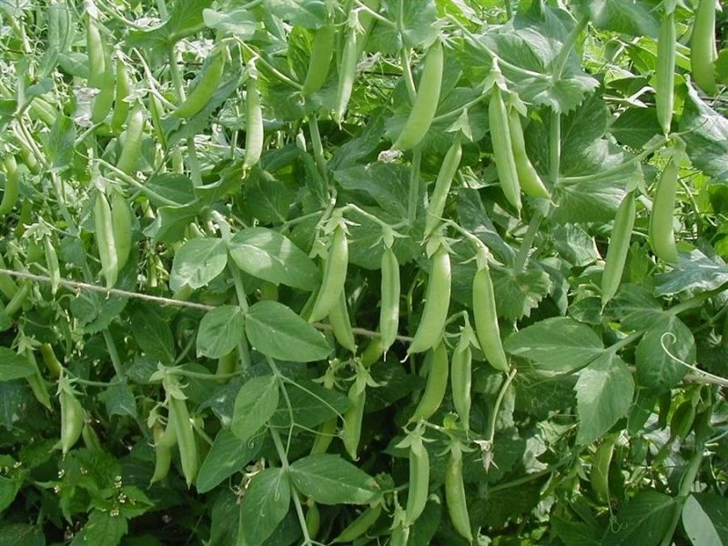
Свет
Горох и бобы – растения длинного.
Фасоль – короткого дня.
Горох, бобы - гигрофиты.
Фасоль – это засухоустойчивая культура.

Slide 6
Предшественники - корнеплоды, огурец, крестоцветные культуры, ранний картофель, озимые и яровые зерновые культуры.
Не следует высевать горох после кукурузы, подсолнечника, капусты, бобовых культур, рапса и льна.
Возвращать горох на прежнее поле в севообороте рекомендуется не ранее, чем через 4–5 лет.
Подготовка почвы
Осень
-лущение почвы на глубину 8–10 см;
- через недели – вспашку поля на глубину пахотного горизонта.
Весна
культивацию на глубину 8–10 см, при сильном уплотнении почвы – перепашку на глубину 16–18 см;
на почвах с содержанием гумуса менее 2 % вносят азотные удобрения 40–50 кг/га д. в перед предпосевной обработкой.

Slide 7
Посев
Горох
для конвейерного получения зеленого горошка посев проводят в четыре срока с интервалом в 10–12 дней – со второй-третей декады апреля;
глубина заделки семян на легких почвах – 7–8 см; средних – 5–6; тяжелых – 3–4 см;
норма высева, млн. шт/га: ранних сортов – 1,3–1,4; среднеранних – 1,1–1,2; средних – 1,0; поздних – 0,8–0,9;
способ посева гороха – сплошной рядовой, ширина междурядий – 10–15 см.
для посева используют сеялки СПУ-6, АППМ-6, АКПМ-6, Ferabox-300, Lemken, Amazone.
Фасоль, бобы
45×8–9 см. Норма высева всхожих семян – 240–280 тыс. шт/га.

Slide 8
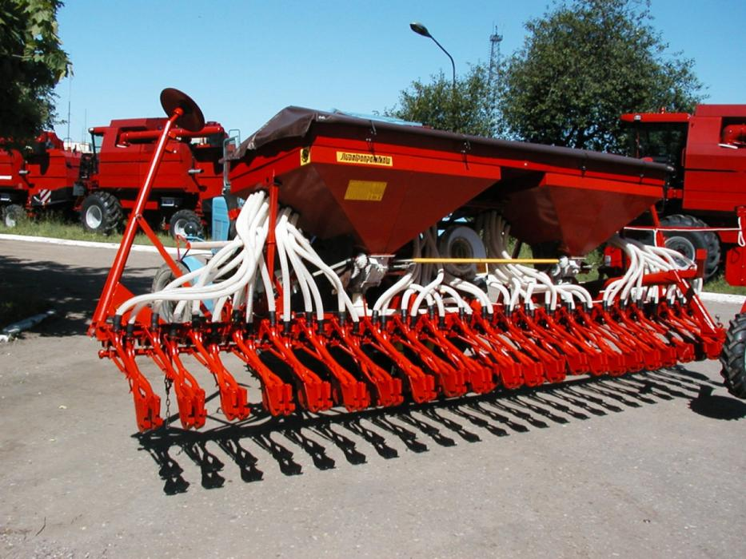
Сеялка СПУ-6

Slide 9
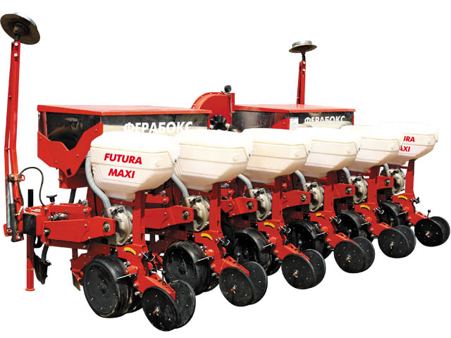
Ferabox-300

Slide 10
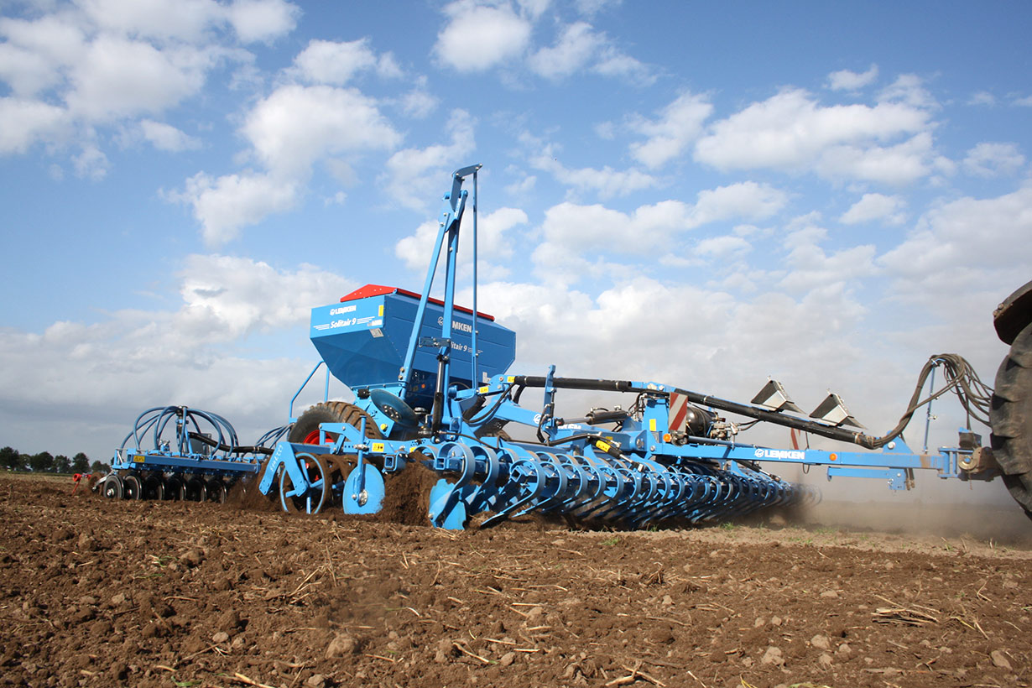


Slide 11
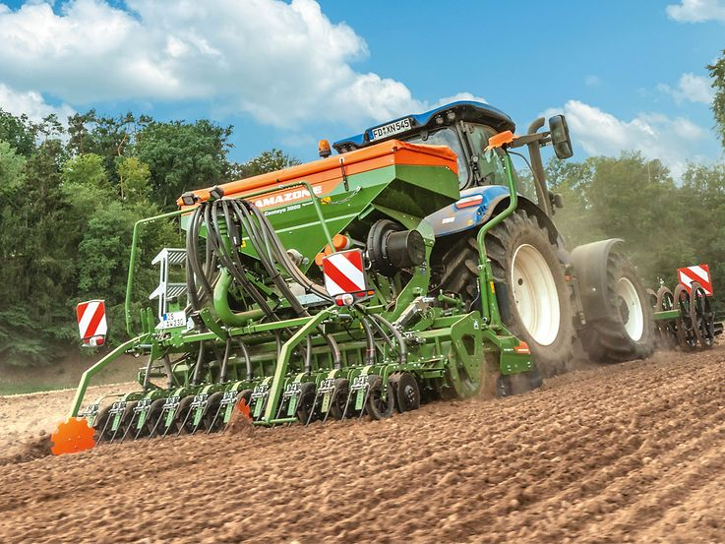
Amazone

Slide 12
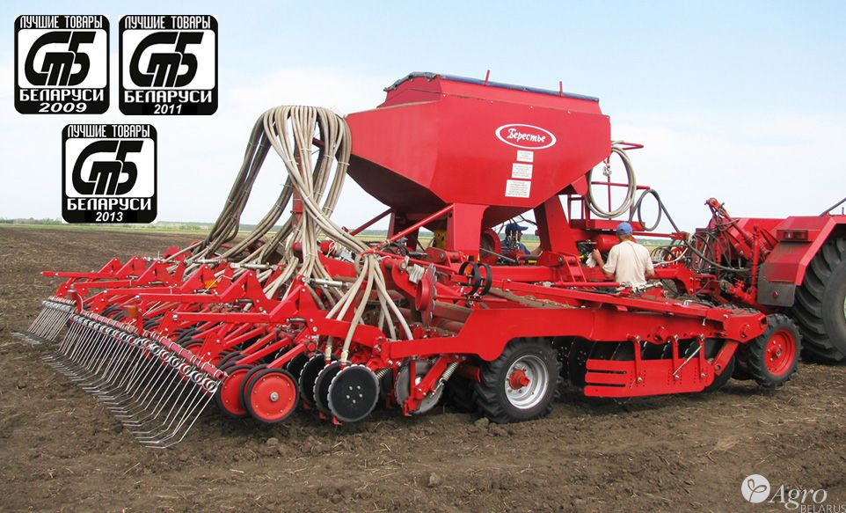
АППМ-6

Slide 13
Уход.
уничтожении почвенной корки;
поддержании полей чистыми от сорняков;
своевременные поливы и подкормки;
борьбе с вредителями и болезнями.
Уборка
К уборке культуры приступают при достижении технической спелости 70–75 % бобов. Время между обмолотом и переработкой не должно превышать 1,5 часа.
Для фасоли – замер длины семени - уборку начинают, если средняя длина измеренных семян достигает 5 мм (при достижении семенами длины 8–10 мм уборку прекращают)
Убранные бобы сразу же доставляют на переработку.

Slide 14
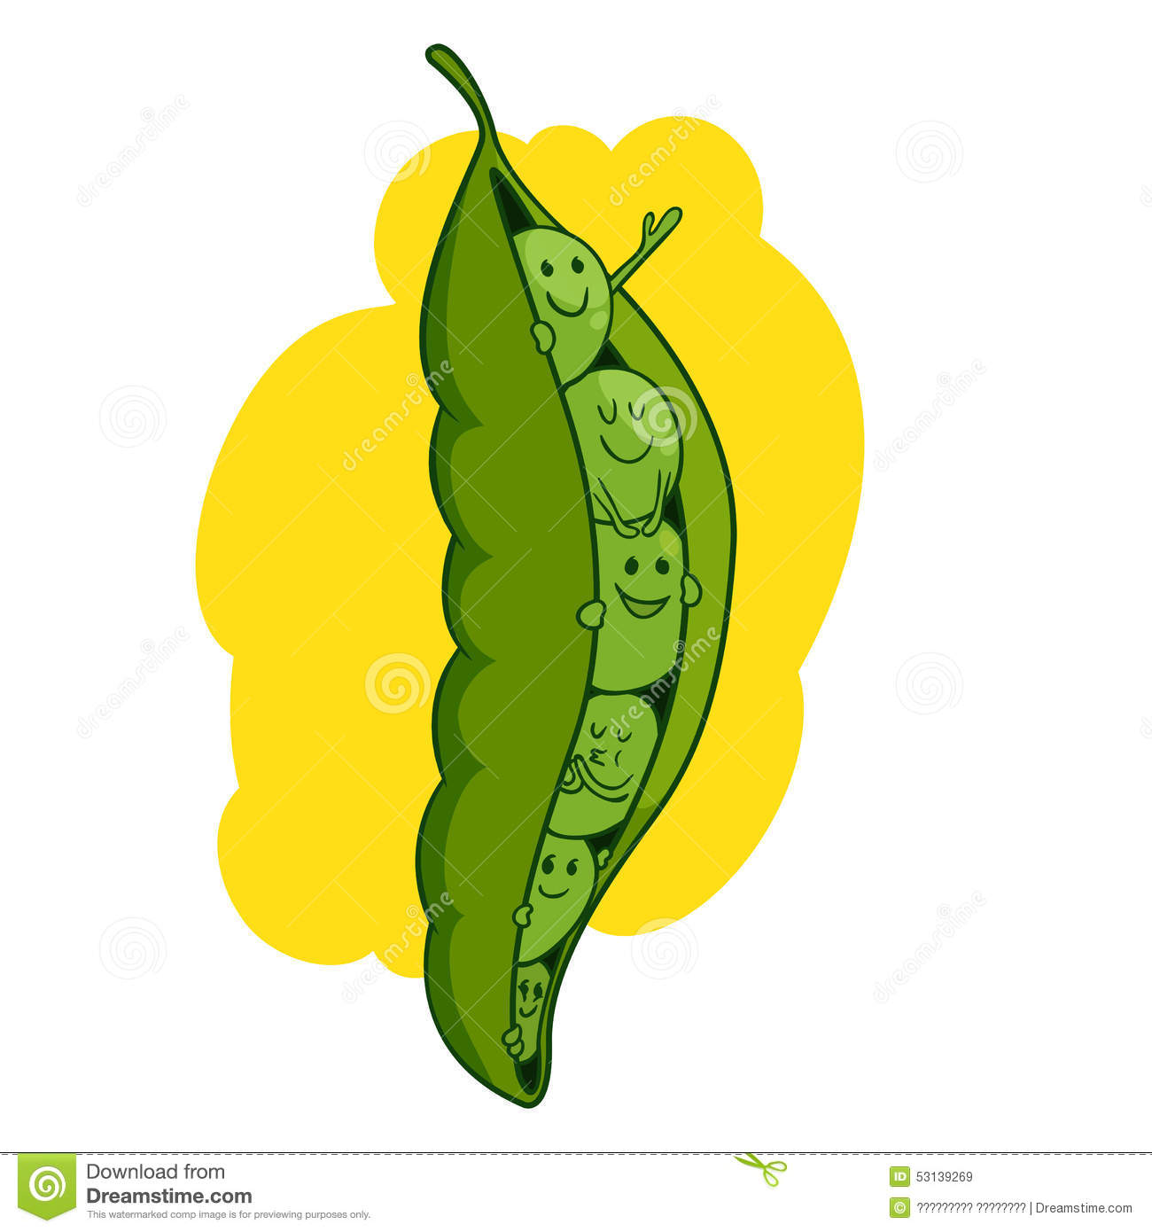
Thank you for your attention

